Slide 1
Бірюза і малахіт
Зразки і вироби

Slide 2
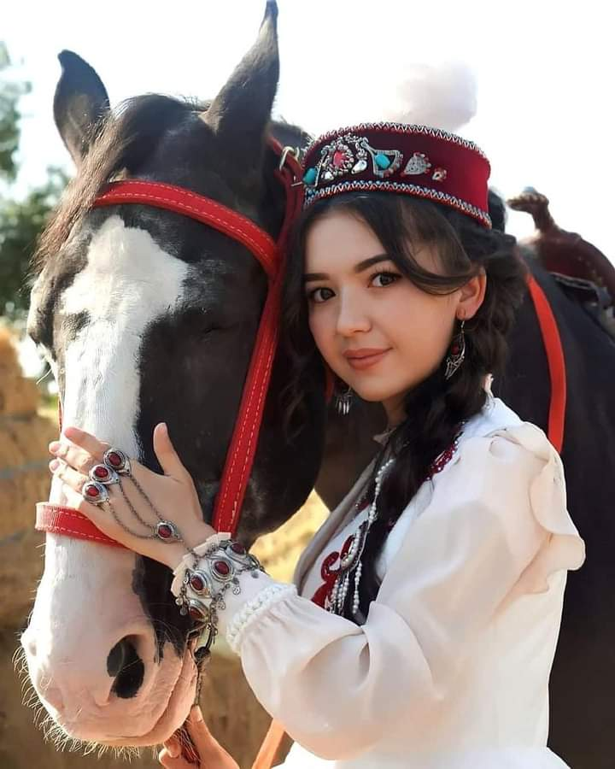
Бірюза

Slide 3
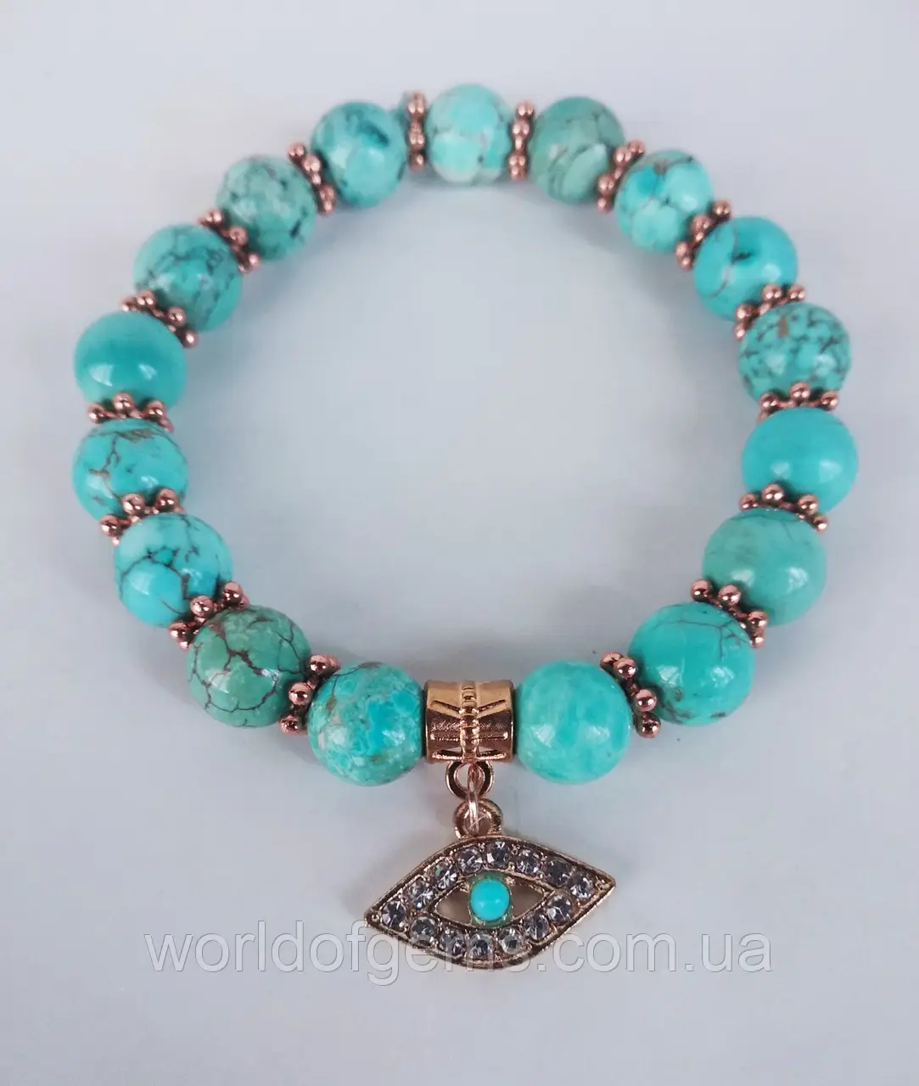
Бірюза

Slide 4
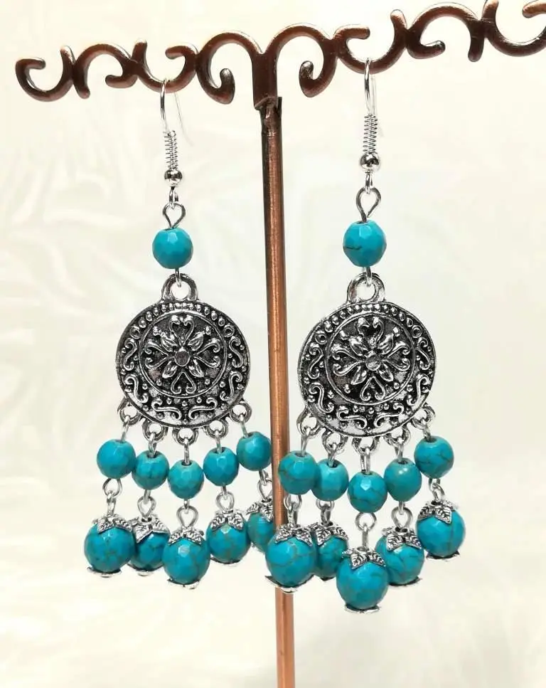
Бірюза

Slide 5
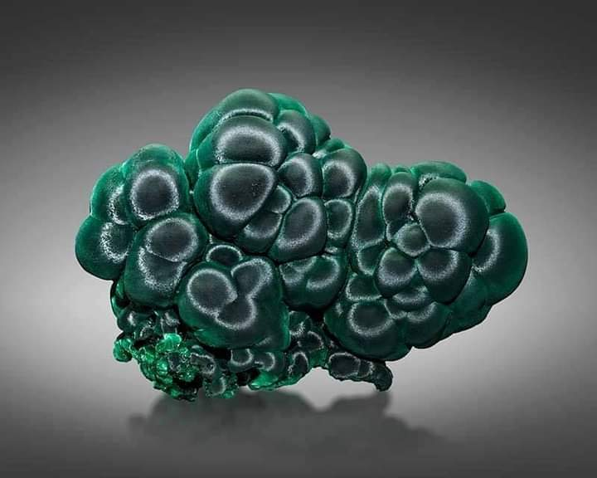
Малахіт

Slide 6
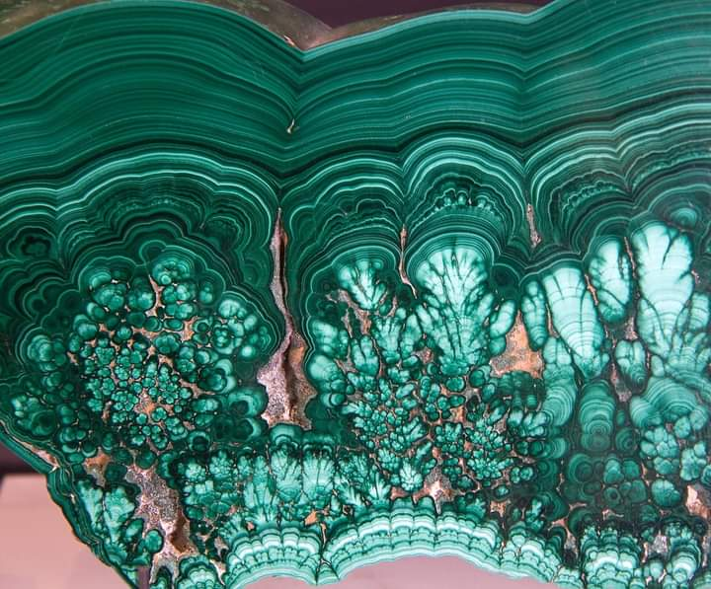
Малахіт

Slide 7
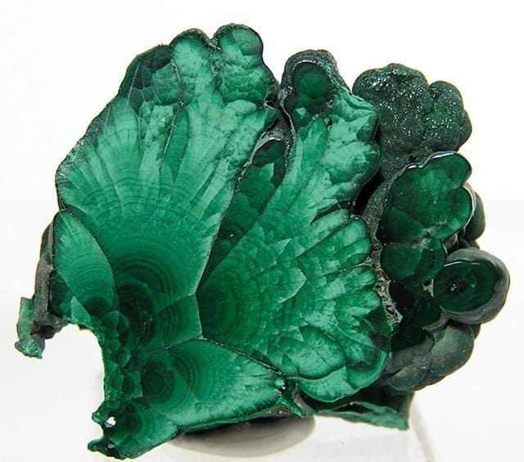
Малахіт

Slide 8
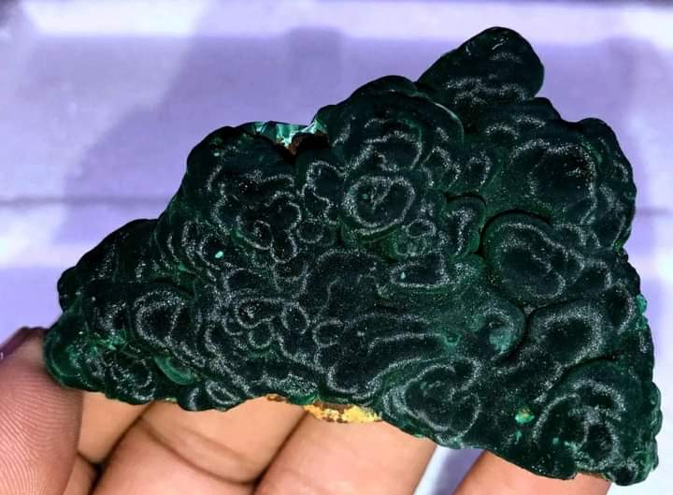
Малахіт (в азуриті)

Slide 9
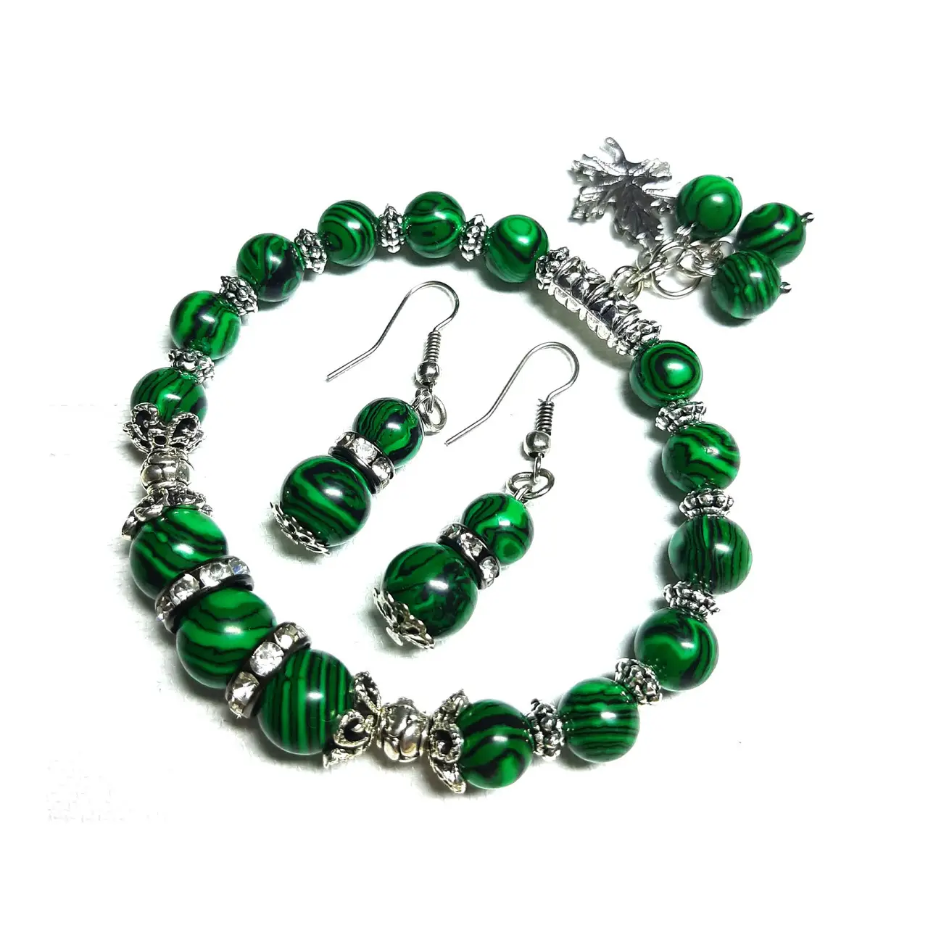
Малахіт

Slide 10
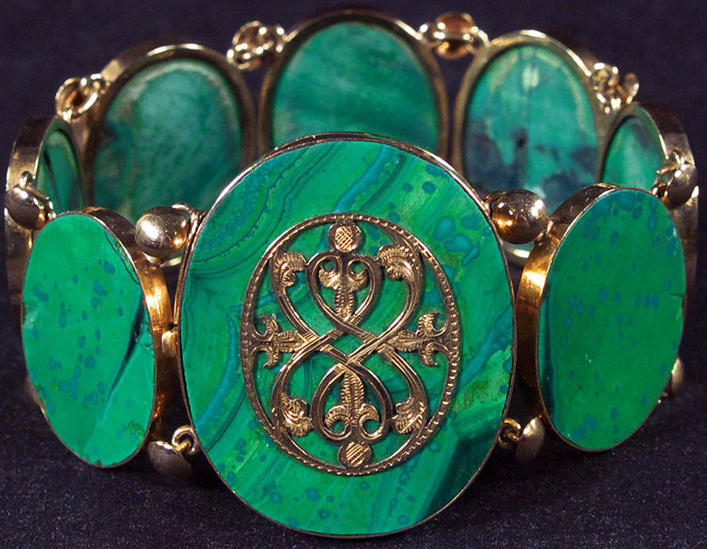
Малахіт

